Slide 1

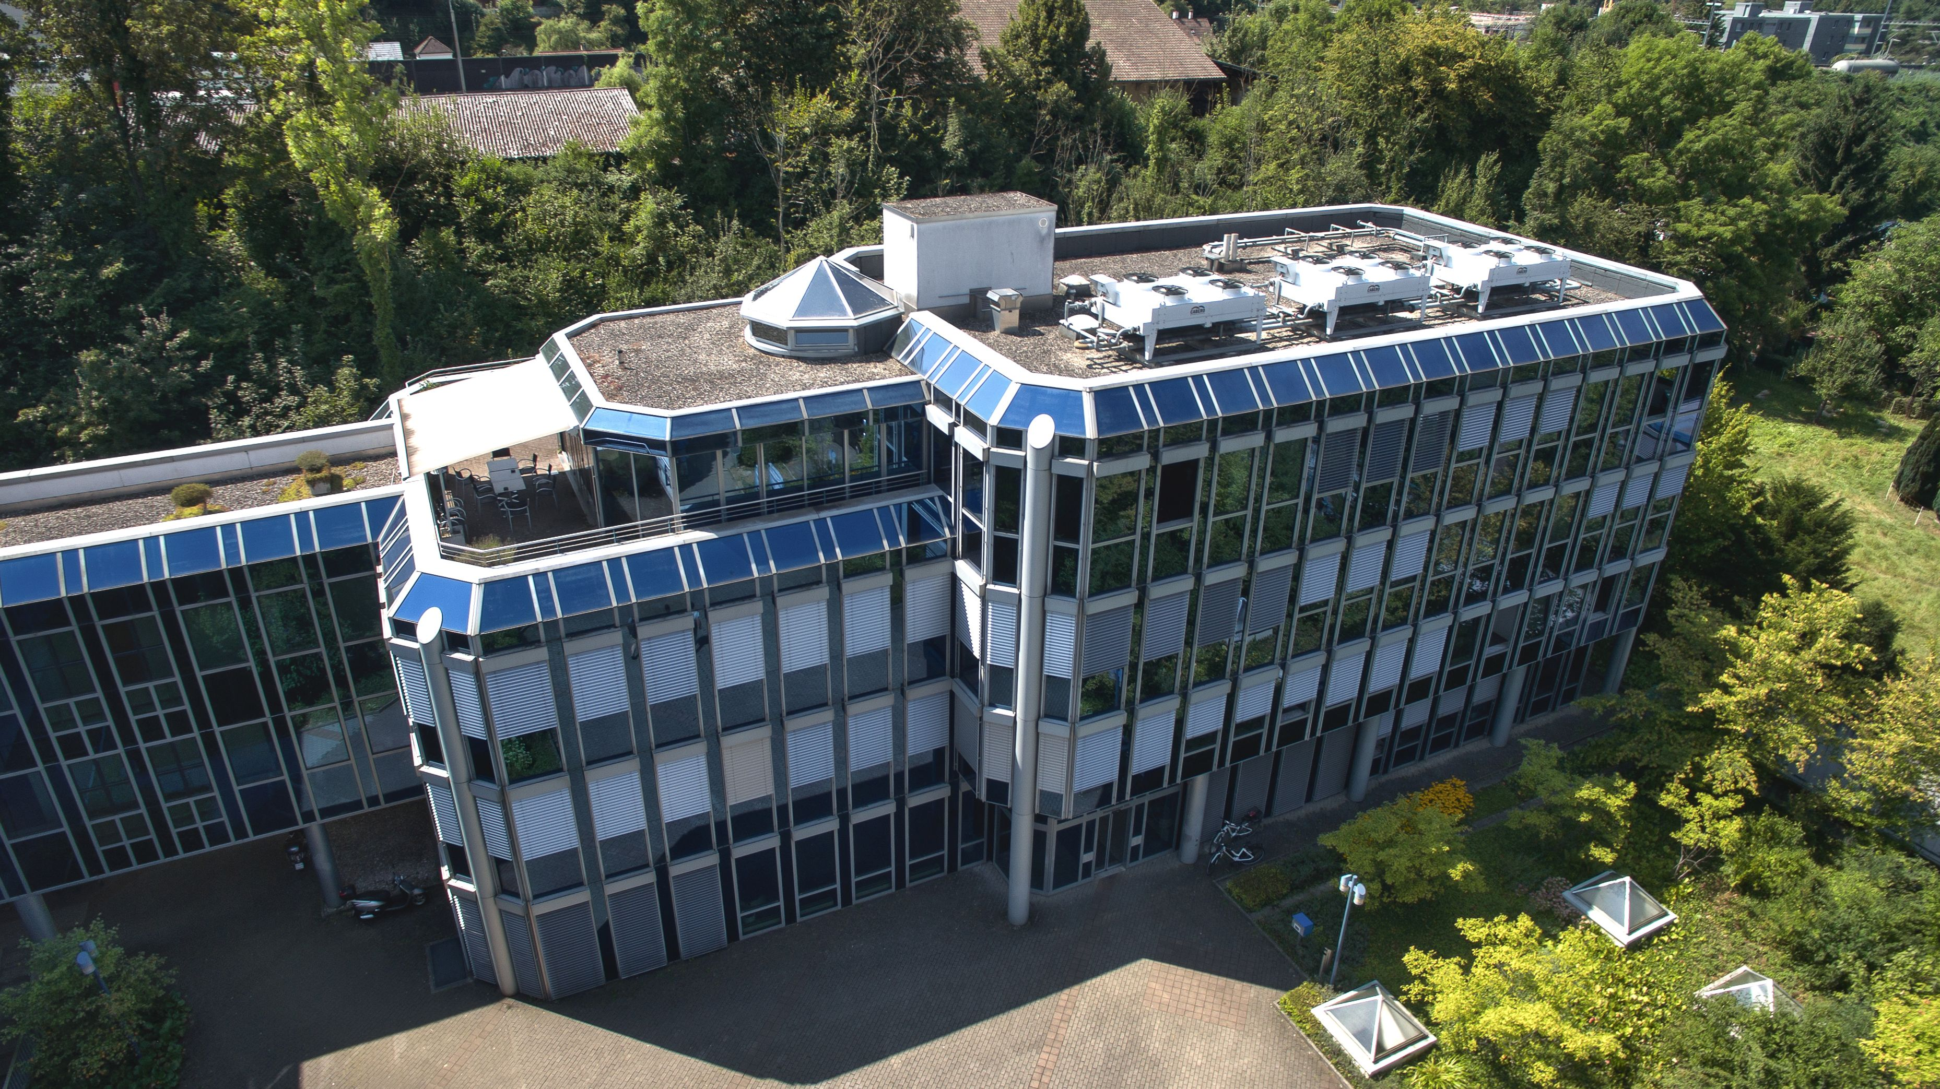
Vermögenssteuerreform Teil I
Dr. Anton Lauber / Medienkonferenz vom 23. März 2022

Slide 2

1. Begrüssung
Regierungsrat
Dr. Anton Lauber
Vorsteher der
Finanz- und Kirchendirektion

Slide 3
Ablauf der Medienkonferenz
Begrüssung
Belastung durch Vermögenssteuer
Einbettung der Reform
Ergebnisse der Vernehmlassung
Kompensation für die Gemeinden
Weitere Punkte aus der Vernehmlassung
Vermögenssteuerreform I im Detail
Finanzielle Auswirkungen
Würdigung
Fragen / Diskussion

Slide 4

2. Belastung durch Vermögenssteuer

Slide 5
Vermögenssteuerbelastung 2018 (in Promille)
(verheiratet – Kantonshauptorte)
Reinvermögen in TCHF
 | 75 |  | 150 |  | 200 |  | 300 |  | 400 |  | 500 |  | 800 |  | 1'000 |  | 2'000 |  | 5'000
1 | 0.00 | ZH | 0.00 | ZH | 0.00 | UR | 0.24 | ZG | 0.43 | ZG | 0.64 | ZG | 1.25 | NW | 1.27 | NW | 1.32 | NW | 1.35 | NW | 1
2 | 0.00 | BE | 0.00 | UR | 0.00 | SZ | 0.42 | SZ | 0.75 | ZH | 1.06 | ZH | 1.29 | ZG | 1.45 | OW | 1.49 | OW | 1.51 | OW | 2
3 | 0.00 | LU | 0.00 | SZ | 0.00 | ZG | 0.56 | ZH | 0.94 | SZ | 1.17 | NW | 1.43 | OW | 1.62 | ZG | 1.98 | UR | 2.11 | UR | 3
4 | 0.00 | UR | 0.00 | GL | 0.00 | AG | 0.72 | UR | 1.09 | UR | 1.25 | SZ | 1.56 | ZH | 1.75 | UR | 2.19 | SZ | 2.30 | SO | 4
5 | 0.00 | SZ | 0.00 | ZG | 0.00 | TG | 0.83 | AG | 1.13 | NW | 1.31 | UR | 1.64 | UR | 1.88 | SZ | 2.23 | SO | 2.38 | SZ | 5
6 | 0.00 | GL | 0.00 | BS | 0.00 | TI | 1.02 | TG | 1.34 | OW | 1.38 | OW | 1.72 | SZ | 1.94 | ZH | 2.28 | ZG | 2.57 | AI | 6
7 | 0.00 | ZG | 0.00 | BL | 0.26 | ZH | 1.05 | NW | 1.36 | AG | 1.73 | AG | 2.06 | SO | 2.12 | SO | 2.49 | AI | 2.68 | ZG | 7
8 | 0.00 | FR | 0.00 | AR | 0.61 | GE | 1.28 | OW | 1.53 | TG | 1.84 | TG | 2.30 | AI | 2.36 | AI | 2.64 | LU | 2.72 | LU | 8
9 | 0.00 | SO | 0.00 | SG | 0.67 | GR | 1.31 | GR | 1.76 | GR | 1.88 | SO | 2.30 | TG | 2.46 | TG | 2.76 | TG | 2.95 | TG | 9
10 | 0.00 | BS | 0.00 | AG | 0.68 | BL | 1.45 | SH | 1.76 | SO | 2.10 | AI | 2.43 | LU | 2.50 | LU | 3.04 | ZH | 3.30 | GR | 10
11 | 0.00 | BL | 0.00 | TG | 0.89 | NW | 1.57 | SO | 1.97 | AI | 2.14 | GR | 2.44 | AG | 2.77 | AG | 3.17 | GR | 3.68 | GL | 11
12 | 0.00 | SH | 0.00 | TI | 0.95 | GL | 1.63 | GE | 2.08 | LU | 2.22 | LU | 2.85 | GR | 2.96 | GR | 3.51 | GL | 4.19 | AR | 12
13 | 0.00 | AR | 0.00 | GE | 0.99 | AR | 1.75 | AI | 2.17 | SH | 2.60 | SH | 3.08 | GL | 3.23 | GL | 3.70 | AG | 4.34 | AG | 13
14 | 0.00 | AI | 0.29 | GR | 1.03 | SO | 1.78 | BL | 2.37 | GL | 2.66 | GL | 3.41 | AR | 3.59 | AR | 3.97 | AR | 4.70 | SG | 14
15 | 0.00 | SG | 0.59 | SO | 1.09 | SH | 1.80 | TI | 2.37 | GE | 2.84 | AR | 3.69 | TI | 4.02 | JU | 4.48 | SG | 4.89 | SH | 15
16 | 0.00 | GR | 0.72 | SH | 1.13 | BS | 1.85 | LU | 2.46 | TI | 2.93 | TI | 3.70 | JU | 4.11 | TI | 4.74 | SH | 4.98 | ZH | 16
17 | 0.00 | AG | 0.73 | NW | 1.15 | OW | 1.90 | GL | 2.47 | AR | 3.00 | GE | 3.80 | SH | 4.12 | SG | 4.82 | JU | 5.48 | JU | 17
18 | 0.00 | TG | 0.88 | AI | 1.21 | SG | 1.98 | AR | 2.74 | BL | 3.11 | JU | 3.82 | BE | 4.20 | BE | 5.08 | TI | 5.85 | BE | 18
19 | 0.00 | TI | 0.93 | LU | 1.31 | AI | 2.25 | BS | 2.81 | BS | 3.15 | BS | 3.94 | SG | 4.34 | SH | 5.13 | BE | 6.00 | TI | 19
20 | 0.00 | VD | 1.02 | OW | 1.39 | LU | 2.42 | SG | 2.89 | JU | 3.25 | BE | 4.29 | GE | 4.82 | BS | 6.21 | VS | 6.32 | VS | 20
21 | 0.00 | NE | 1.60 | JU | 2.08 | JU | 2.62 | JU | 2.97 | BE | 3.39 | SG | 4.34 | BS | 4.87 | GE | 6.51 | BS | 6.65 | FR | 21
22 | 0.00 | GE | 1.78 | BE | 2.17 | BE | 2.68 | BE | 3.03 | SG | 3.64 | BL | 4.70 | VS | 5.01 | VS | 6.65 | FR | 6.84 | NE | 22
23 | 0.00 | JU | 2.18 | VS | 2.84 | VS | 3.41 | VS | 3.81 | VS | 4.13 | VS | 5.63 | BL | 6.45 | FR | 6.80 | GE | 7.63 | VD | 23
24 | 0.09 | NW | 2.22 | NE | 3.09 | NE | 3.96 | NE | 4.56 | NE | 5.17 | NE | 6.05 | FR | 6.46 | BL | 6.84 | NE | 7.83 | BS | 24
25 | 0.51 | OW | 2.50 | FR | 3.20 | VD | 4.02 | VD | 4.70 | VD | 5.23 | VD | 6.12 | VD | 6.48 | VD | 7.20 | VD | 7.85 | BL | 25
26 | 0.51 | VS | 2.57 | VD | 4.41 | FR | 4.84 | FR | 5.04 | FR | 5.24 | FR | 6.47 | NE | 6.84 | NE | 7.48 | BL | 8.70 | GE | 26
Quelle: ESTV

Slide 6
Vermögenssteuerbelastung im Vergleich
Maximaler Vermögenssteuersatz in BL ist sehr hoch
(4,6 Promille + Gemeindesteuer → höher als 7,5 Promille).
Bei einem Reinvermögen von 300’000 Franken liegt Liestal im interkantonalen Vergleich noch im Mittelfeld.
Ab einem Reinvermögen von 1 Million Franken liegt BL
auf den hintersten Plätzen.
Die Nachbarn in der Nordwestschweiz erheben zum Teil massiv weniger Vermögenssteuern – insbesondere
SO und AG.

Slide 7
Wer bezahlte Vermögenssteuern im Steuerjahr 2016?
29,6 Prozent
entsprechen
52’511 Haushalten
Quelle: www.statistik.bl.ch

Slide 8
Ertragsanteil der Vermögensstufen im STJ 2016
0,2 % zahlen
36 % der Steuern
7,7 % zahlen
90,2 % der Steuern
Quelle: www.statistik.bl.ch

Slide 9
Kleiner Kreis Vermögender mit grosser Bedeutung
0,2 Prozent der steuerpflichtigen Personen bezahlen
36 Prozent der Vermögenssteuer → über 55 Mio. Franken von total 154 Mio. Franken im Jahr 2016.
Die Vermögenssteuer stammt zum grossen Teil von rund
330 Personen mit einem Vermögen von über 10 Millionen Franken.
Vermögende Personen sind nicht nur reich, sondern auch sehr mobil → Sie haben oft an verschiedenen Orten steuerliche Anknüpfungspunkte (Liegenschaften).
Zu dieser Kundengruppe gilt es, besonders Sorge zu tragen.

Slide 10
Vermögensmillionäre in der Schweiz
Datengrundlage: www.estv.admin.ch

Slide 11
Entwicklung des Reinvermögens
Datengrundlage: www.estv.admin.ch

Slide 12
Vermögensmillionäre und Reinvermögensentwicklung
In BL haben nur 4,3 Prozent der steuerpflichtigen Personen ein Reinvermögen von mehr als 1 Mio. Franken.
Auch hier ist BL schlecht positioniert.
Der Anteil ist in den Niedrigsteuerkantonen deutlich höher.
Auch die Reinvermögensentwicklung ist im gesamt-schweizerischen Vergleich unterdurchschnittlich.
Wohlhabende Personen zieht es nicht in den Kanton BL.
Die 13 ehemals pauschalbesteuerten Personen sind alle weggezogen
(Abschaffung per 1. Januar 2013; letzter Wegzug 2018).

Slide 13
Handlungsdruck bei der Vermögenssteuer
BL ist nicht mehr wettbewerbsfähig.
→ Die Zahlen zeigen es deutlich.
Über 52’000 Haushalte zahlen Vermögenssteuern.
Wenige Personen zahlen den grössten Teil der
Vermögenssteuer.
Der Regierungsrat will die Attraktivität des Baselbiets als Wohnort und als Wirtschaftsstandort nicht länger durch überdurchschnittlich hohe Vermögenssteuern schwächen.

Slide 14

3. Einbettung der Reform

Slide 15
Realisierte grosse Steuerreformen
Realisiert
2007 Natürliche Personen Entlastung Familien und tiefere Einkommen |  | 2008 / 2010 Juristische Personen Unternehmens-steuerreformen I und II |  | 2020 Juristische Personen Unternehmens-steuerreform STAF / SV17

Slide 16
Geplante grosse Steuerreformen
Geplant
2023 Natürliche Personen Vorlage 1 Erhebung Netto-wohnfläche / Überprüfung Eigenmietwerte |  | 2023 Natürliche Personen Vorlage 2 Vermögens-steuerreform I |  | 2027 Natürliche Personen Vorlage 3 Vermögens-steuerreform II / Reform der Einkommens-steuer

Slide 17
Erhebung Nettowohnfläche / Überprüfung Eigenmietwerte
Vorlage 1
Erhebung der Nettowohnfläche und der Anzahl Zimmer als Voraussetzung zur Umsetzung der bundesgerichtlichen Vorgaben (systematische Überprüfung der EMW);
Schaffung einer genügenden gesetzlichen Grundlage;
Erhebung der Grundlagen für die Korrektur zu tiefer EMW;
Medienkonferenz vom 17. Juni 2021;
Definitive LRV im 2. Quartal 2022.
Inkraftsetzung 2023

Slide 18
Vermögenssteuerreform I in drei Schritten
Vorlage 2
Schritt 1 | Aufhebung der speziellen Baselbieter Steuerwerte für Wertschriften Vereinfachung der Steuerdeklaration und Steuerveranlagung; politisch wiederholt geforderter Reformpunkt.
Schritt 2 | Kompensation der Mehrbelastung aus Schritt 1 Aufhebung der speziellen Steuerwerte für Wertschriften generiert Mehrertrag; Mehrertrag wird durch Senkung des Vermögenssteuer-Tarifs und Erhöhung der Freibeträge kompensiert.
Schritt 3 | Verbesserung der Wettbewerbsfähigkeit in der Region Regierungsrat stellt zusätzliche finanzielle Mittel bereit, um den Kanton Basel-Landschaft bei der Vermögenssteuer in der Region Nordwest-schweiz wieder attraktiv und konkurrenzfähig zu positionieren.
Inkraftsetzung per 1. Januar 2023

Slide 19
Vermögenssteuerreform II
Vorlage 3
Marktgerechte Schätzung der Liegenschaftswerte;
Berücksichtigung der Ergebnisse der periodischen Überprüfung der EMW im Jahr 2024;
Anpassung des Vermögenssteuertarifs;
Anpassung des Einkommenssteuertarifs.
Inkraftsetzung 2027

Slide 20

4. Ergebnisse der Vernehmlassung

Slide 21
Grundsätzliche Zustimmung (1)
Partei/Verband/Körperschaft | Bemerkungen (Auszug)
SVP BL | Reform geht zu wenig weit; maximal 3 Promille
Die Mitte BL | Vernünftige Reform
EVP BL | Wichtig für Standortattraktivität
FDP.Die Liberalen | Reform sollte mutiger sein
Grünliberale BL | Standortattraktivität muss erhalten bleiben
Wirtschaftskammer BL | Standortattraktivität für vermögende Steuerzahler/-zahlerinnen erhöhen
Handelskammer beider Basel | Dringlicher Handlungsbedarf; Reform muss etwas weiter gehen

Slide 22
Grundsätzliche Zustimmung (2)
Partei/Verband/Körperschaft | Bemerkungen (Auszug)
Liga der Baselbieter Steuerzahler | Dringlichkeit der Reform; vorderes Drittel im interkantonalen Vergleich ist anzustreben
Hauseigentümerverband BL | Grosszügigere Ausgestaltung der Reform
Evang.-ref. Kirche BL | Begrüssung der Reform, um vermögende Personen im Kanton zu halten
Röm.-kath. Kirche BL | Begrüssung der Reform, um vermögende Personen im Kanton zu halten

Slide 23
Grundsätzliche Ablehnung
Partei/Verband/Körperschaft | Bemerkungen (Auszug)
SP BL | Befürwortung einer kostenneutralen Aufhebung der BL-Steuerwerte (siehe Folien 35 bis 41)
Grüne BL | Befürwortung einer ertragsneutralen Aufhebung der BL-Steuerwerte (siehe Folien 35 bis 41)
Verband Basellandschaftlicher Gemeinden (VBLG) / Gemeindefachverband BL (GFV) / Diverse Gemeinden | Befürwortung der Aufhebung der BL-Steuerwerte; Ablehnung von Steuerminder-erträgen auf Gemeindeebene; Forderung von Kompensationsmassnahmen (siehe Folien 24 bis 33)

Slide 24
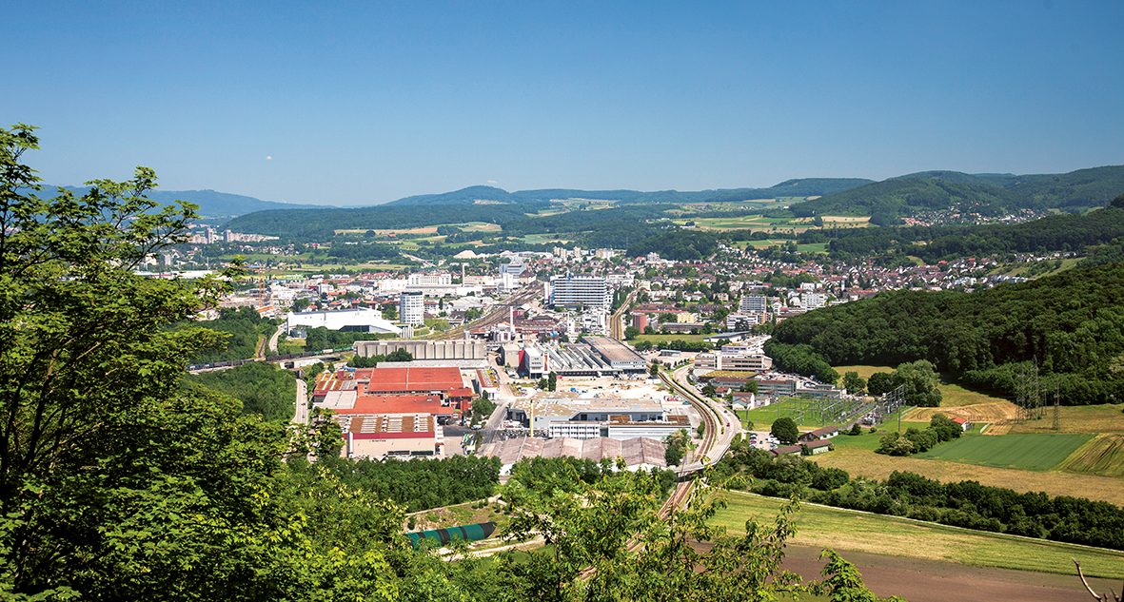
5. Kompensation für die Gemeinden

Slide 25
Steuerverhältnis der Gemeinden zum Kanton
Durchschnittssteuerfuss Gemeinden: 55 % der Staatssteuern
Aufteilung Vermögenssteuern: etwa im Verhältnis 2:1 (Kanton / Gemeinden);
Die Gemeinden tragen ungefähr einen Drittel der Ausfälle;
Die Gemeinden profitieren aber auch zu einem Drittel, wenn Vermögende nicht in andere Kantone abwandern oder wenn Vermögende aus anderen Kantonen zuziehen.

Slide 26
Steuermindererträge für die Gemeinden (1)
Berechnungsgrundlagen:
Steuerjahr 2016 → Statische Betrachtung;
Keine Berücksichtigung von individuellen grossen
Vermögensveränderungen sowie von Weg- und Zuzügen oder Todesfällen und Erbschaften ab 2016;
Bereinigung der BL-Werte bei allen steuerpflichtigen Haushalten ab 50’000 Franken
→ einheitlicher Aufschlag von 13,5 Prozent.

Slide 27
Steuermindererträge für die Gemeinden (2)
Jährliche Mindererträge bei der Vermögenssteuer von
15 Millionen Franken bei den Gemeinden
(51 Franken pro Einwohner/in):
Unterschiedliche Verteilung der Vermögensmillionäre
auf die Gemeinden;
Stärkere Betroffenheit von Gemeinden mit hohen
Vermögenssteuern
(z. B. Binningen mit 106 Franken pro Einwohner/in);
Geringere Betroffenheit von Gemeinden mit tiefen
Vermögenssteuern
(Eptingen mit 11 Franken pro Einwohner/in).

Slide 28
Ressourcenausgleich
Glättung der Steuermindererträge durch den Ressourcen-ausgleich (Finanzausgleich):
Wegen der geringeren Steuererträge hätte das Aus-gleichsniveau im Jahr 2017 (Basis 2016) um 41 Franken tiefer angesetzt werden müssen;
Minderbelastung in Gemeinden mit hohen Vermögens-steuern (Binningen mit 18 Franken pro Einwohner/in);
Minderausstattung in Gemeinden mit tiefen Vermögens-steuern (Eptingen mit 32 Franken pro Einwohner/in).

Slide 29
Entlastung für die Gemeinden (1)
Der Regierungsrat sieht für die Gemeinden eine jährliche Kompensation von 9,5 Millionen Franken vor.
Knapp zwei Drittel der Ausfälle der Gemeinden von rund
15 Millionen Franken.
Ergebnis der Verhandlungen mit dem VBLG.

Slide 30
Entlastung für die Gemeinden (2)
Die Entlastung soll nicht über das Steuersystem, sondern über das Finanzausgleichsgesetz erfolgen:
  Reduktion der Kompensationsleistung von den Gemeinden an den Kanton um 9,5 Millionen Franken
  (32 Franken pro Kopf);
  Übergangsregelung:
  Während 4 Jahren sollen stark betroffene Gemeinden mit hohen Vermögenssteuern stärker entlastet werden.

Slide 31
Reduktion Kompensationsleistungen
Damit alle Gemeinden etwas von der Vereinbarung mit dem Kanton haben, werden 9,5 Millionen Franken ab dem Jahr 2027 gleichmässig auf die Gemeinden verteilt.
Jede Gemeinde erhält jährlich
32 Franken pro Einwohner/in.

Slide 32
Übergangsregelung nach Betroffenheit
Während einer Übergangszeit von 4 Jahren sollen Gemeinden mit hoher Betroffenheit stärker entlastet werden.
Zur Bemessung der Betroffenheit werden die Vermögens-steuererträge 2018-2020 herangezogen.
Im Jahr 2023 sollen 7,6 Mio. Franken nach Betroffenheit und 1,9 Mio. Franken nach Einwohnerzahl ausgerichtet werden. Der Anteil nach Betroffenheit nimmt pro Jahr um 1,9 Mio. Franken ab. Ab 2027 wird nur noch nach Einwohnerzahl verteilt.
Ähnliche Vorgehensweise wie bereits bei der SV17.

Slide 33
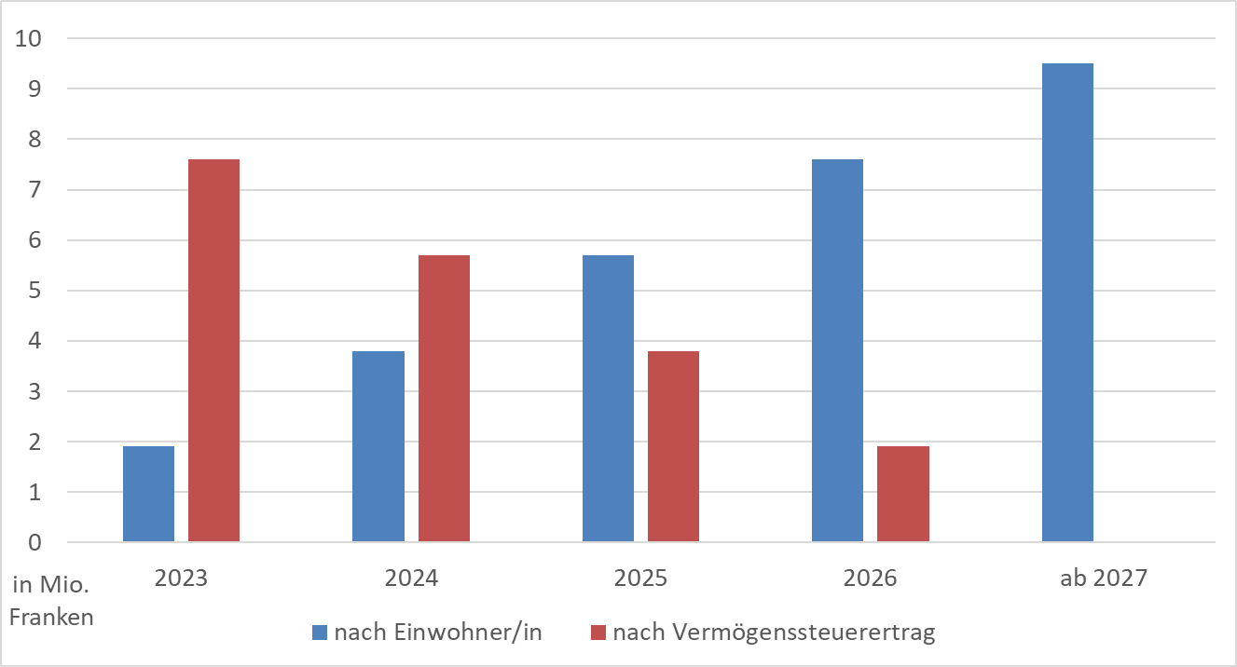
Verteilung Entlastungsmassnahme auf die Gemeinden

Slide 34

6. Weitere Punkte aus der Vernehmlassung
Peter B. Nefzger
Vorsteher der Steuerverwaltung
Finanz- und Kirchendirektion

Slide 35
Ertragsneutrale Reform der Vermögenssteuer
Schritt 1 | Aufhebung der speziellen Baselbieter Steuerwerte für Wertschriften Vereinfachung der Steuerdeklaration und Steuerveranlagung; politisch wiederholt geforderter Reformpunkt.
Schritt 2 | Kompensation der Mehrbelastung aus Schritt 1 Aufhebung der speziellen Steuerwerte für Wertschriften generiert Mehrertrag; Mehrertrag wird durch Senkung des Vermögenssteuer-Tarifs und Erhöhung der Freibeträge kompensiert.
Schritt 3 | Verbesserung der Wettbewerbsfähigkeit in der Region Regierungsrat stellt zusätzliche finanzielle Mittel bereit, um den Kanton Basel-Landschaft bei der Vermögenssteuer in der Region Nordwest-schweiz wieder attraktiv und konkurrenzfähig zu positionieren.

Slide 36
«Ertragsneutraler» Tarif – Beispiel
Bis 150’000 Franken (= die ersten 150’000 Franken) zu | 1,25 ‰
Von 150’001 bis 350’000 Franken (= die nächsten 200’000 Franken) zu | 3,00 ‰
Ab 350’001 Franken (= über 350’000 Franken liegende Vermögensbeträge) zu | 4,10 ‰
Freibetrag: 75’000 Franken pro Person

Slide 37
«Ertragsneutraler» Tarif – Auswirkungen (1)
Alleinstehende Person in Sissach mit Wertschriften
Basis | Bisher | Neu
Wertschriften (Annahme 12 % Einschlagsquote) | 215’000 | 244’318
Fahrzeuge | 12’000 | 12’000
Reinvermögen | 227’000 | 256’318
Steuerbar (nach Abzug Freibetrag) | 152’000 | 181’318
Steuerbetrag (Kanton & Gemeinde) | 443 | 442
Differenz |  | - 1
Mit Schritt 3: -111

Slide 38
«Ertragsneutraler» Tarif – Auswirkungen (2)
Ehepaar mit Kindern in Aesch, Wohneigentum und Wertschriften
Basis | Bisher | Neu
Gebäudewert | 167’300 | 167’300
Bodenwert | 23’800 | 23’800
Wertschriften (Annahme 12 % Einschlagsquote) | 150’000 | 170’454
Hypothek | - 600’000 | - 600’000
Reinvermögen | - 258’900 | - 238’446
Steuerbetrag (nach Abzug Freibetrag) | 0 | 0
Steuerbetrag (Kanton & Gemeinde) | 0 | 0
Differenz |  | 0
Mit Schritt 3: 0

Slide 39
«Ertragsneutraler» Tarif – Auswirkungen (3)
Familie in Pfeffingen mit Wohneigentum und umfangreichen Wertschriften
Basis | Bisher | Neu
Gebäudewert | 238’200 | 238’200
Bodenwert | 24’100 | 24’100
Wertschriften (Annahme 12 % Einschlagsquote) | 12’230’300 | 13’898’068
Fahrzeuge | 60’000 | 60’000
Hypothek | - 1’200’000 | - 1’200’000
Reinvermögen | 11’352’600 | 13’020’368
Steuerbetrag (nach Abzug Freibetrag) | 11’202’600 | 12’870’368
Steuerbetrag (Kanton & Gemeinde) | 74’721 | 75’575
Differenz |  | + 854
Mit Schritt 3: -13’875

Slide 40
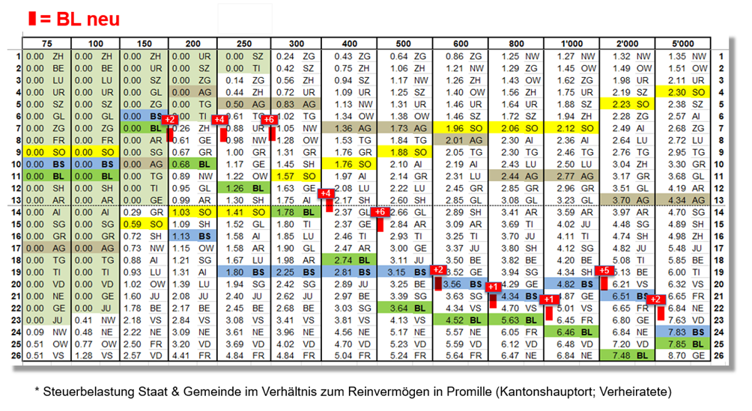
«Ertragsneutraler» Tarif – Auswirkungen (4)

Slide 41
«Ertragsneutraler» Tarif – Auswirkungen (5)
Ertragsneutrale Reform führt zu Verzerrungen mit individuellen Steuermehrbelastungen → es gibt relativ viele Verlierer!
Keine Steuerentlastung oder sogar Zusatzbelastung je nach Vermögensverhältnissen;
Risiko der Mehrbelastung, insbesondere bei KMU-Inhaberinnen und -inhabern, falls BL-Steuerwert bei 50 Prozent;
Ziel der Entlastung hoher Vermögen kann nicht erreicht werden;
Verbesserung im interkantonalen Vergleich ist marginal.
Überkompensation des Mehrertrags wegen Abschaffung des
BL-Steuerwerts ist zwingend.

Slide 42
Etappierung der Steuerreformen (1)
Für die Einkommenssteuerrevision gibt es noch zu viele unbekannte Faktoren:
  Die Wohneigentumsbesteuerung ist im eidgenössischen Parlament in Revision;
  Die Eigenmietwertüberprüfung in BL steht an.
  Die Ergebnisse fliessen in die nächste Revision ein → keine Verknüpfung!
Die Etappierung ist aus finanzpolitischer Sicht sinnvoll.
Kleinere Schritte lassen sich bei Kanton und Gemeinden besser planen und auffangen.

Slide 43
Etappierung der Steuerreformen (2)
Bei der SV17 bewährt sich die etappenweise Senkung des Gewinnsteuersatzes.
Die einzelnen Reformpunkte können nach Dringlichkeit und
inhaltlicher Komplexität umgesetzt werden.
Die Erfahrung zeigt, dass überladene Steuerreformen «absturzgefährdet» sind.
Für die komplexen Reformschritte (z. B. Neubewertung der Liegenschaften) sind längerdauernde IT-technische Anpassungen notwendig.

Slide 44

7. Vermögenssteuerreform I im Detail

Slide 45
Aufhebung der Baselbieter Steuerwerte
Die Folge ist die Erhöhung der Steuerbasis beim gesamten steuerbaren Wertschriftenvolumen um rund 13,5 Prozent;
→ Kompensation der Steuermehrerträge!
Keine speziellen Steuerverzeichnisse der Banken mehr für die Baselbieter Kundschaft;
Einfacheres Ausfüllen der Steuererklärung für die Steuer-kundschaft → massgebend ist der Börsenkurs Ende Jahr;
Reduktion des administrativen Aufwands bei den Steuerbehörden (Berechnen der Baselbieter Steuerwerte Anfang Jahr / Korrektur von Wertschriftenverzeichnissen);
Umsetzung einer politischen Forderung (z. B. Postulat 2015/056).

Slide 46
Neuer Vermögenssteuertarif
Bis 150’000 Franken (= die ersten 150’000 Franken) zu | 1,1 ‰
Von 150’001 bis 350’000 Franken (= die nächsten 200’000 Franken) zu | 2,9 ‰
Ab 350’001 Franken (= über 350’000 Franken liegende Vermögensbeträge) zu | 3,3 ‰
Maximalsatz neu | 3,3 ‰
Maximalsatz alt | 4,6 ‰

Slide 47
Neuer Vermögensfreibetrag
In Franken | alt | neu
Ehepaare / Einelternfamilien | 150’000 | 180’000
Übrige steuerpflichtige Personen | 75’000 | 90’000

Slide 48

8. Finanzielle Auswirkungen

Slide 49
Finanzielle Auswirkungen beim Kanton
Jährliche Mindererträge bei der Vermögenssteuer
von 27 Millionen Franken beim Kanton (AFP 2022–2025).
Kompensation für die Gemeinden: 9,5 Millionen Franken.
Gesamtaufwand für die Vermögenssteuerreform I:
36,5 Millionen Franken.

Slide 50
Finanzielle Auswirkungen bei den Gemeinden
Jährliche Mindererträge bei der Vermögenssteuer
von 15 Millionen Franken bei den Gemeinden:
  Unterschiedliche Verteilung der Vermögensmillionäre auf die Gemeinden;
  Betroffenheit aller Gemeinden über den Finanzausgleich (Senkung des Ausgleichsniveaus);
  Stärkere Betroffenheit von Gemeinden mit hohen Vermögenssteuern.
Kompensationszahlungen von total 9,5 Millionen Franken.
Nettobelastung von 5,5 Millionen Franken.

Slide 51
Finanzielle Auswirkungen bei den Kirchgemeinden (1)
Evangelisch-reformiert
Eigener Vermögenssteuertarif vom steuerbaren Vermögen.
Beispiel Laufen:
Gemeindesteuer 59 % der massgebenden Staatssteuer
Reformierte Kirchensteuer 0,7 % / 0,07 % des steuerbaren Einkommens / Vermögens
  → Geringe Auswirkungen / tendenziell Mehrertrag.

Slide 52
Finanzielle Auswirkungen bei den Kirchgemeinden (2)
Christkatholisch
Eigener Vermögenssteuertarif vom steuerbaren Vermögen.
Beispiel Laufen:
Gemeindesteuer 59 % der massgebenden Staatssteuer
Christkath. Kirchensteuer 0,8 % / 0,08 % des steuerbaren Einkommens / Vermögens
  → Geringe Auswirkungen / tendenziell Mehrertrag.

Slide 53
Finanzielle Auswirkungen bei den Kirchgemeinden (3)
Römisch-katholisch
Vermögenssteuer leitet sich von der Staatssteuer ab.
Beispiel Laufen:
Gemeindesteuer 59 % der massgebenden Staatssteuer
Röm.-kath. Kirchensteuer 8,5 % der massgebenden Staatssteuer
  → Grössere Auswirkungen / wie bei den Gemeinden.

Slide 54
9. Würdigung
Regierungsrat
Dr. Anton Lauber
Vorsteher der
Finanz- und Kirchendirektion

Slide 55
Reform der Vermögenssteuer I auf einen Blick
Schritt 1 | Aufhebung der speziellen Baselbieter Steuerwerte für Wertschriften Vereinfachung der Steuerdeklaration und Steuerveranlagung; politisch wiederholt geforderter Reformpunkt.
Schritt 2 | Kompensation der Mehrbelastung aus Schritt 1 Aufhebung der speziellen Steuerwerte für Wertschriften generiert Mehrertrag; Mehrertrag wird durch Senkung des Vermögenssteuer-Tarifs und Erhöhung der Freibeträge kompensiert.
Schritt 3 | Verbesserung der Wettbewerbsfähigkeit in der Region Regierungsrat stellt zusätzliche finanzielle Mittel bereit, um den Kanton Basel-Landschaft bei der Vermögenssteuer in der Region Nordwest-schweiz wieder attraktiv und konkurrenzfähig zu positionieren.

Slide 56
Bedeutung von Schritt 3
Schritt 2 allein führt zu neuer oder höherer Belastung mit Vermögenssteuern:
→ Widerspricht der Langfristplanung des Regierungsrats.
Mit Schritt 3 lassen sich Verzerrungen mit individuellen Steuermehrbelastungen grösstenteils vermeiden.
Das System der Vermögenssteuer wird im Baselbiet
neu «eingestellt».
Erhöhung der Attraktivität des Kantons Basel-Landschaft
ist nur mit Schritt 3 möglich.
  Keine nationale Spitzenposition, aber hinteres Mittelfeld.

Slide 57
NWCH Vermögenssteuerbelastung 2018

Slide 58
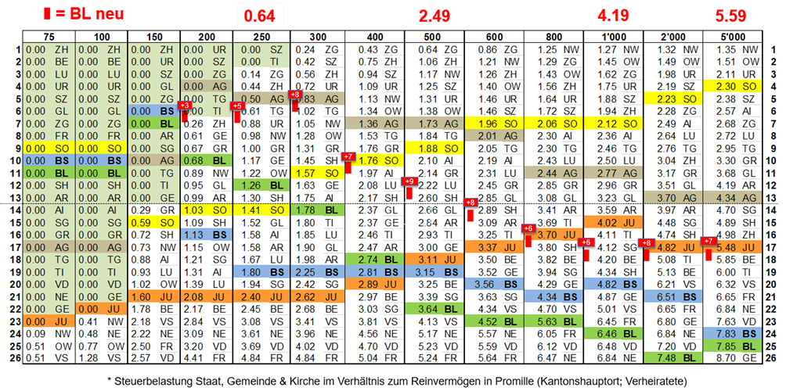
Interkantonaler Vergleich mit neuer Positionierung BL

Slide 59
Finanzpolitische Rahmenbedingungen stimmen
Der Jahresabschluss 2021 wird positiv ausfallen.
Der Ausblick auf die kommenden Jahre ist selbst auf der Basis des Negativszenarios durch schwarze Zahlen geprägt.
Die Vermögenssteuerreform I ist seit Jahren im Aufgaben- und Finanzplan enthalten.
Wann, wenn nicht jetzt!
Das Baselbiet kann sich die Senkung der Vermögens-steuern leisten!

Slide 60
Finanzielle Situation der Gemeinden
1 Mrd. Franken an Eigenkapital per Ende 2020.
15 Mio. Franken entsprechen:
  51 Franken pro Einwohner/in;
  1,8 Prozent des Gesamtsteuerertrags der Gemeinden.
Die meisten Gemeinden stehen finanziell gut da:
  Das Nettovermögen der Gemeinden beträgt 1’359 Franken pro Einwohner/in.
  Zum Vergleich: Die Nettoverschuldung beim Kanton beträgt 9’198 Franken pro Einwohner/in.

Slide 61
Fazit und Zusammenfassung (1)
Benchmarks zeigen:
Das Kostenumfeld ist in BL im schweizweiten Vergleich ein klarer Nachteil (CS-Studie und UBS-Studie);
→ Bei hohen Vermögen belegt BL die letzten Plätze;
Letzte grosse Revision für natürliche Personen im Jahr 2007: Entlastung tiefer und mittlerer Einkommen;
Andere Kantone haben sich seit 2007 deutlich verbessert;
Wir wollen gute Steuerzahlerinnen und Steuerzahler in BL behalten und neue gewinnen.

Slide 62
Fazit und Zusammenfassung (2)
Grosse Vermögen bringen die grossen Erträge bei der Vermögenssteuer:
→ 7,7 Prozent zahlen 90,2 Prozent der Vermögenssteuern (rund 13’600 Haushalte zahlten rund 140 Mio. Franken
im 2016);
Es geht nicht einfach um Steuersenkungen – es geht vielmehr um die Erhaltung des Steuersubstrats;
BL kann sich dem Steuerwettbewerb für natürliche
Personen nicht durch Untätigkeit entziehen.
Die Vorlage zur Vermögenssteuerreform I ist massvoll:
→ Ziel ist Rang 18 im nationalen Ranking (nicht 1 bis 10).

Slide 63
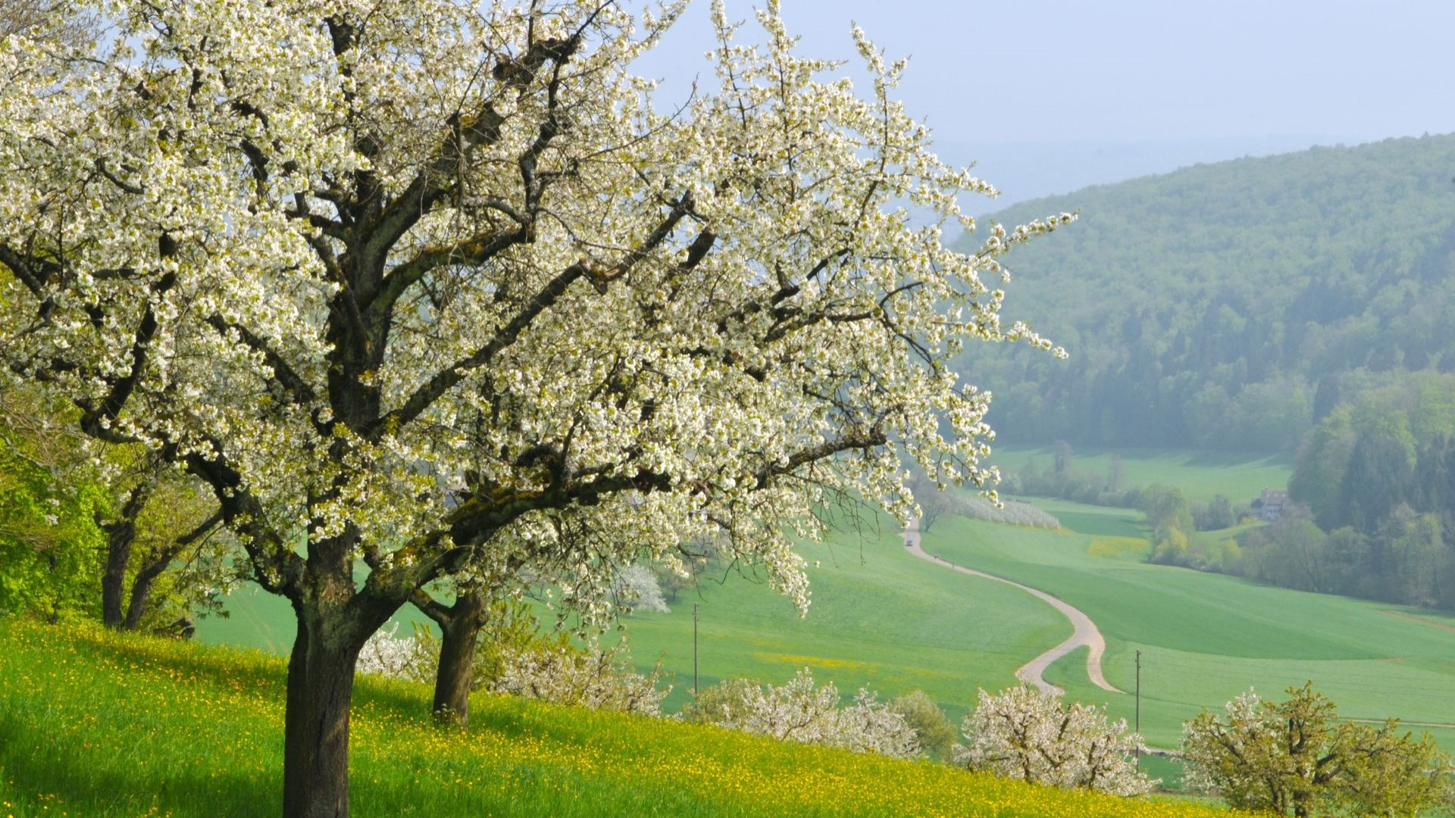
10. Fragen / Diskussion

Slide 64

Anhang

Slide 65
Vermögenssteuer

Slide 66
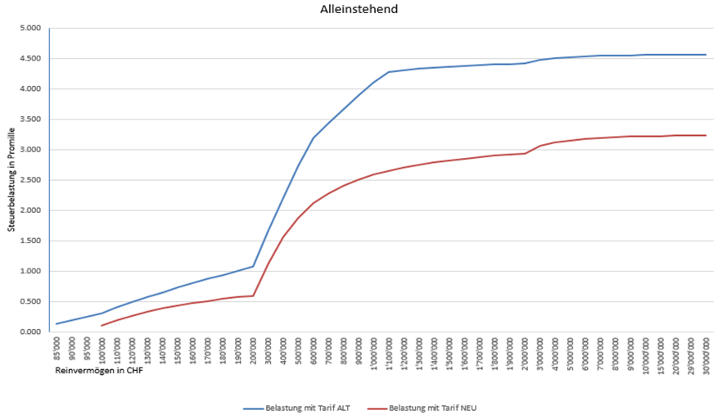
Steuerbelastungskurve Alleinstehend
Vergleich Steuerbelastungskurve Alleinstehend Alt und Neu («Knicke» nur beim Wechsel der Skala)

Slide 67
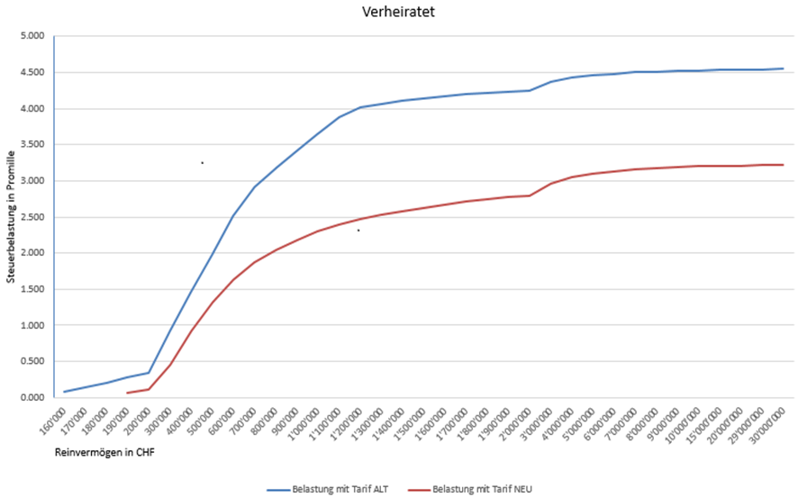
Steuerbelastungskurve Ehepaare
Vergleich Steuerbelastungskurve Verheiratet Alt und Neu («Knicke» nur beim Wechsel der Skala)

Slide 68
Auswirkungen auf die Steuerkundschaft (1)
Alleinstehende Person in Sissach mit Wertschriften
Basis | Bisher | Neu
Wertschriften (Annahme 12 % Einschlagsquote) | 215’000 | 244’318
Fahrzeuge | 12’000 | 12’000
Reinvermögen | 227’000 | 256’318
Steuerbar (nach Abzug Freibetrag) | 152’000 | 166’318
Steuerbetrag (Kanton & Gemeinde) | 443 | 332
Differenz |  | - 111

Slide 69
Auswirkungen auf die Steuerkundschaft (2)
Ehepaar mit Kindern in Aesch, Wohneigentum und Wertschriften
Basis | Bisher | Neu
Gebäudewert | 167’300 | 167’300
Bodenwert | 23’800 | 23’800
Wertschriften (Annahme 12 % Einschlagsquote) | 150’000 | 170’454
Hypothek | - 600’000 | - 600’000
Reinvermögen | - 258’900 | - 238’446
Steuerbar (nach Abzug Freibetrag) | 0 | 0
Steuerbetrag (Kanton & Gemeinde) | 0 | 0
Differenz |  | 0

Slide 70
Auswirkungen auf die Steuerkundschaft (3)
Familie in Pfeffingen mit Wohneigentum und umfangreichen Wertschriften
Basis | Bisher | Neu
Gebäudewert | 238’200 | 238’200
Bodenwert | 24’100 | 24’100
Wertschriften (Annahme 12 % Einschlagsquote) | 12’230’300 | 13’898’068
Fahrzeuge | 60’000 | 60’000
Hypothek | - 1’200’000 | - 1’200’000
Reinvermögen | 11’352’600 | 13’020’368
Steuerbar (nach Abzug Freibetrag) | 11’202’600 | 12’840’368
Steuerbetrag (Kanton & Gemeinde) | 74’721 | 60’846
Differenz |  | - 13’875

Slide 71
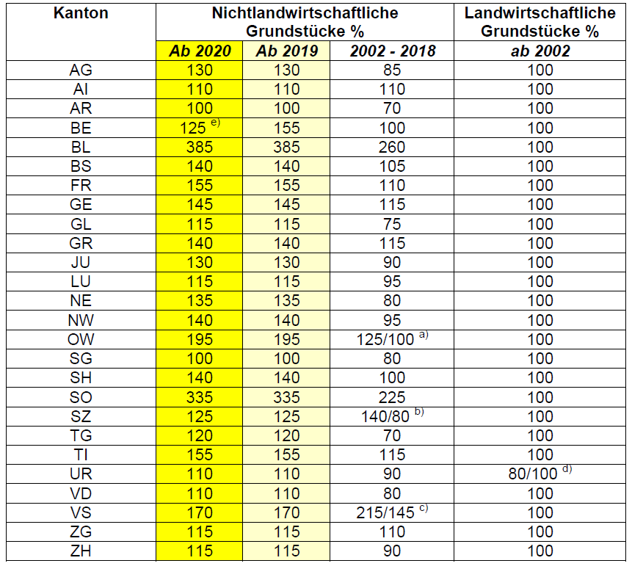
Interkantonale Repartitionswerte

Slide 72
Einkommenssteuer

Slide 73
Einkommenssteuerbelastung 2020 (in Prozent)
(verheiratet, 2 Kinder – Kantonshauptorte)
Bruttoarbeitseinkommen in TCHF
 | 20 |  | 40 |  | 60 |  | 80 |  | 100 |  | 200 |  | 300 |  | 400 |  | 500 |  | 1'000
1 | 0.00 | AG | 0.00 | BE | 0.00 | BL | 0.09 | ZG | 0.84 | ZG | 6.37 | ZG | 12.68 | ZG | 15.57 | ZG | 16.80 | ZG | 19.23 | ZG | 1
2 | 0.00 | AI | 0.00 | BL | 0.00 | BS | 0.55 | GE | 3.57 | GE | 11.20 | SZ | 15.67 | OW | 17.56 | OW | 18.70 | OW | 20.97 | OW | 2
3 | 0.00 | AR | 0.00 | BS | 0.00 | GR | 1.50 | GR | 3.67 | TI | 11.53 | AI | 15.70 | SZ | 17.95 | SZ | 19.15 | AI | 21.21 | AI | 3
4 | 0.00 | BE | 0.00 | GL | 0.00 | ZG | 1.61 | TI | 4.02 | GR | 11.89 | OW | 15.92 | AI | 18.00 | AI | 19.31 | SZ | 21.91 | UR | 4
5 | 0.00 | BL | 0.00 | GR | 0.04 | GE | 2.44 | VS | 4.25 | SZ | 12.14 | UR | 16.21 | UR | 18.25 | UR | 19.47 | UR | 22.39 | NW | 5
6 | 0.00 | BS | 0.00 | JU | 0.07 | TI | 2.79 | SZ | 4.26 | VS | 12.25 | NW | 16.96 | NW | 19.16 | NW | 20.24 | NW | 23.37 | SZ | 6
7 | 0.00 | GL | 0.00 | NE | 0.15 | VS | 3.00 | NW | 4.73 | ZH | 13.19 | ZH | 18.86 | GL | 21.76 | GL | 23.52 | LU | 26.73 | LU | 7
8 | 0.00 | GR | 0.00 | OW | 0.53 | TG | 3.02 | BS | 4.84 | AI | 13.70 | GR | 19.02 | TG | 21.76 | TG | 23.56 | TG | 27.09 | AR | 8
9 | 0.00 | JU | 0.00 | SG | 0.65 | SG | 3.03 | ZH | 4.98 | NW | 13.73 | AG | 19.23 | AG | 21.91 | LU | 23.59 | GL | 27.15 | TG | 9
10 | 0.00 | NE | 0.00 | SZ | 0.80 | NW | 3.09 | BL | 5.34 | TG | 13.80 | TG | 19.23 | LU | 22.12 | AG | 23.94 | GR | 27.32 | SH | 10
11 | 0.00 | OW | 0.00 | TG | 1.03 | SZ | 3.16 | TG | 5.43 | AG | 13.87 | GL | 19.28 | GR | 22.19 | GR | 24.04 | AG | 27.59 | GR | 11
12 | 0.00 | SG | 0.00 | VD | 1.26 | ZH | 3.31 | AI | 5.70 | SH | 13.88 | LU | 19.32 | ZH | 23.16 | ZH | 24.94 | AR | 27.63 | GL | 12
13 | 0.00 | SZ | 0.00 | ZG | 1.41 | LU | 3.64 | SG | 5.76 | SG | 14.30 | SH | 20.05 | SH | 23.26 | SH | 25.06 | SH | 28.10 | AG | 13
14 | 0.00 | TG | 0.01 | AR | 1.47 | UR | 3.78 | AG | 5.82 | UR | 14.55 | VS | 20.96 | AR | 23.53 | AR | 25.36 | BS | 29.16 | SG | 14
15 | 0.00 | VD | 0.04 | AG | 1.61 | NE | 4.13 | UR | 6.18 | OW | 15.08 | TI | 21.24 | BS | 23.81 | BS | 25.96 | ZH | 29.64 | SO | 15
16 | 0.00 | ZG | 0.06 | GE | 1.69 | VD | 4.14 | SH | 6.19 | BL | 15.71 | SG | 21.55 | VS | 24.62 | SG | 26.43 | SG | 30.85 | VS | 16
17 | 0.13 | GE | 0.09 | VS | 1.76 | AI | 4.40 | GL | 6.26 | GL | 15.84 | AR | 21.62 | SG | 24.95 | SO | 26.72 | SO | 31.37 | FR | 17
18 | 0.17 | VS | 0.10 | TI | 1.81 | FR | 4.41 | LU | 6.33 | LU | 16.09 | BS | 21.92 | TI | 25.16 | VS | 27.23 | VS | 31.45 | BS | 18
19 | 0.20 | TI | 0.12 | ZH | 1.92 | AG | 4.43 | FR | 6.40 | BS | 16.26 | GE | 22.00 | SO | 25.71 | TI | 28.07 | TI | 31.79 | ZH | 19
20 | 0.24 | ZH | 0.13 | LU | 2.02 | SH | 4.58 | OW | 6.67 | FR | 16.39 | SO | 22.73 | FR | 26.61 | GE | 28.71 | JU | 32.58 | NE | 20
21 | 0.25 | LU | 0.13 | NW | 2.17 | OW | 5.28 | VD | 7.37 | AR | 16.60 | FR | 23.03 | GE | 26.63 | FR | 28.90 | FR | 32.82 | TI | 21
22 | 0.25 | NW | 0.15 | SH | 2.21 | GL | 5.33 | AR | 7.89 | SO | 17.22 | JU | 23.22 | JU | 26.64 | JU | 29.01 | GE | 33.01 | JU | 22
23 | 0.30 | SH | 0.18 | UR | 2.43 | SO | 5.46 | JU | 8.07 | JU | 17.24 | BE | 23.50 | BE | 26.92 | BE | 29.23 | BE | 34.05 | BE | 23
24 | 0.35 | UR | 0.23 | FR | 2.59 | JU | 5.50 | SO | 8.46 | BE | 17.36 | BL | 23.79 | VD | 27.60 | BL | 29.80 | BL | 34.60 | BL | 24
25 | 0.45 | FR | 0.25 | SO | 2.93 | AR | 6.23 | NE | 9.01 | NE | 17.47 | VD | 24.06 | BL | 28.14 | VD | 30.09 | NE | 34.64 | GE | 25
26 | 0.50 | SO | 0.45 | AI | 3.07 | BE | 6.52 | BE | 9.01 | VD | 18.68 | NE | 24.98 | NE | 28.51 | NE | 31.02 | VD | 36.84 | VD | 26
Quelle: ESTV

Slide 74
Einkommenssteuerbelastung 2020 (in Prozent)
(ledig – Kantonshauptorte)
Bruttoarbeitseinkommen in TCHF
 | 20 |  | 40 |  | 60 |  | 80 |  | 100 |  | 200 |  | 300 |  | 400 |  | 500 |  | 1'000
1 | 0.00 | AG | 2.48 | ZG | 3.99 | ZG | 5.17 | ZG | 7.27 | ZG | 14.10 | ZG | 16.67 | ZG | 17.96 | ZG | 18.74 | ZG | 20.05 | ZG | 1
2 | 0.00 | BS | 4.40 | GR | 7.21 | SZ | 8.98 | SZ | 10.66 | SZ | 15.46 | OW | 18.10 | OW | 19.43 | OW | 20.23 | OW | 21.58 | OW | 2
3 | 0.00 | GR | 4.80 | SZ | 7.89 | AI | 9.37 | AI | 10.83 | AI | 15.86 | AI | 18.44 | AI | 19.69 | AI | 20.45 | AI | 21.70 | AI | 3
4 | 0.00 | TG | 5.22 | TI | 8.29 | ZH | 10.33 | OW | 11.39 | OW | 15.90 | SZ | 18.95 | UR | 20.35 | UR | 21.19 | UR | 22.62 | UR | 4
5 | 0.00 | VD | 5.61 | ZH | 8.62 | GR | 10.50 | ZH | 11.76 | UR | 16.18 | UR | 19.25 | SZ | 20.93 | NW | 21.69 | NW | 22.96 | NW | 5
6 | 0.10 | TI | 5.63 | AI | 9.01 | NW | 10.52 | UR | 12.07 | NW | 17.15 | NW | 19.66 | NW | 21.59 | SZ | 22.69 | SZ | 24.05 | SZ | 6
7 | 0.13 | GE | 5.96 | AG | 9.16 | UR | 10.61 | NW | 12.62 | ZH | 19.08 | LU | 22.73 | LU | 24.58 | LU | 25.69 | LU | 27.66 | LU | 7
8 | 0.16 | ZG | 6.10 | GE | 9.26 | OW | 11.38 | GR | 13.16 | GL | 19.20 | GL | 23.08 | GL | 25.36 | GL | 26.44 | AR | 27.69 | AR | 8
9 | 0.32 | OW | 6.21 | VD | 9.34 | GL | 11.47 | GL | 13.60 | GR | 19.95 | TG | 23.59 | TG | 25.42 | TG | 26.52 | TG | 28.00 | SH | 9
10 | 0.35 | UR | 6.50 | NW | 9.43 | AG | 11.70 | AG | 13.70 | AG | 20.24 | AG | 23.95 | GR | 25.69 | AR | 26.73 | SH | 28.30 | GL | 10
11 | 0.73 | SO | 6.51 | GL | 9.66 | TI | 12.17 | TG | 13.76 | LU | 20.35 | GR | 24.10 | AG | 25.79 | GR | 26.94 | GR | 28.47 | TG | 11
12 | 0.74 | BL | 6.53 | TG | 10.06 | TG | 12.30 | LU | 13.88 | TG | 20.36 | ZH | 24.45 | AR | 25.97 | SH | 26.95 | GL | 28.93 | GR | 12
13 | 0.74 | LU | 6.67 | BS | 10.08 | SH | 12.36 | SH | 14.56 | SH | 21.15 | AR | 24.70 | SH | 26.10 | AG | 27.46 | AG | 29.90 | AG | 13
14 | 0.77 | SG | 6.68 | VS | 10.25 | VS | 12.67 | TI | 14.89 | AR | 21.45 | SH | 25.45 | ZH | 27.88 | SG | 28.65 | SG | 29.94 | SG | 14
15 | 0.99 | GL | 6.84 | UR | 10.53 | LU | 13.02 | AR | 15.11 | TI | 21.95 | BS | 26.11 | BS | 28.19 | SO | 28.97 | SO | 30.28 | SO | 15
16 | 1.03 | VS | 6.92 | BL | 10.91 | AR | 13.05 | VS | 15.66 | VS | 22.89 | SO | 26.58 | SO | 28.54 | ZH | 30.40 | ZH | 32.15 | FR | 16
17 | 1.09 | NE | 7.01 | OW | 11.31 | JU | 13.95 | BS | 15.97 | BS | 22.90 | TI | 26.60 | SG | 29.02 | BS | 30.78 | FR | 32.82 | VS | 17
18 | 1.09 | NW | 7.14 | SH | 11.35 | BS | 14.08 | SG | 16.19 | SO | 23.19 | SG | 27.16 | TI | 29.52 | TI | 30.88 | BS | 33.37 | NE | 18
19 | 1.23 | SZ | 7.42 | LU | 11.43 | SG | 14.30 | JU | 16.40 | SG | 24.37 | BE | 28.60 | VS | 29.97 | FR | 31.18 | TI | 33.85 | ZH | 19
20 | 1.42 | JU | 7.49 | SG | 11.47 | GE | 14.31 | SO | 16.63 | JU | 24.56 | JU | 28.61 | FR | 30.59 | VS | 31.48 | VS | 34.32 | TI | 20
21 | 1.58 | ZH | 7.57 | JU | 11.49 | BL | 14.64 | BL | 16.99 | BE | 25.06 | FR | 28.77 | JU | 30.95 | JU | 31.98 | NE | 34.33 | BS | 21
22 | 1.84 | AI | 8.05 | AR | 12.09 | SO | 14.76 | FR | 17.06 | FR | 25.27 | VS | 28.83 | BE | 31.16 | NE | 32.26 | JU | 34.63 | JU | 22
23 | 1.93 | SH | 8.52 | SO | 12.27 | FR | 15.04 | GE | 17.34 | BL | 25.64 | GE | 29.80 | NE | 31.23 | BE | 32.73 | BE | 35.66 | BE | 23
24 | 2.01 | FR | 8.59 | FR | 13.20 | BE | 15.09 | BE | 17.78 | GE | 25.77 | BL | 30.10 | GE | 32.48 | BL | 33.97 | BL | 37.07 | BL | 24
25 | 2.33 | BE | 9.52 | NE | 13.71 | VD | 16.04 | VD | 18.15 | VD | 26.43 | NE | 30.15 | BL | 32.73 | GE | 34.42 | GE | 37.31 | VD | 25
26 | 2.67 | AR | 10.03 | BE | 14.04 | NE | 16.56 | NE | 18.73 | NE | 26.52 | VD | 31.84 | VD | 35.08 | VD | 35.91 | VD | 37.99 | GE | 26
Quelle: ESTV

Slide 75
Einkommenssteuerbelastung im Vergleich
BL ist für Familien mit tiefen Einkommen sehr attraktiv.
Ab einem Bruttoarbeitseinkommen von 200’000 Franken für eine vierköpfige Familie belegt BL im interkantonalen
Vergleich bereits die hinteren Plätze.
Ledige Personen werden bereits ab 100’000 Franken Bruttoarbeitseinkommen am höchsten aller Deutsch-schweizer Kantone besteuert.
Selbst im benachbarten Ausland bezahlen kinderlose Ehepaare mit hohem Einkommen und Vermögen weniger Steuern.

Slide 76
Wer bezahlte Einkommenssteuern im Steuerjahr 2016?
Quelle: Auswertung STV BL

Slide 77
Ertragsanteil der Einkommensstufen im STJ 2016
1,9 % zahlen
24 % der Steuern
10 % zahlen
50 % der Steuern
Quelle: www.statistik.bl.ch

Slide 78
Handlungsdruck bei der Einkommenssteuer
BL ist nicht mehr wettbewerbsfähig
→ Auch hier zeigen es die Zahlen deutlich.
Die steuerliche Attraktivität fehlt bei den hohen Einkommen – bei den tiefen ist BL sehr attraktiv.
Rund 2 Prozent der steuerpflichtigen Personen bezahlen
24 Prozent der Einkommenssteuer.
10 Prozent der Bestverdienenden zahlen knapp 50 Prozent.
Auch Personen mit hohem Einkommen sind mobil.

